Slide 1
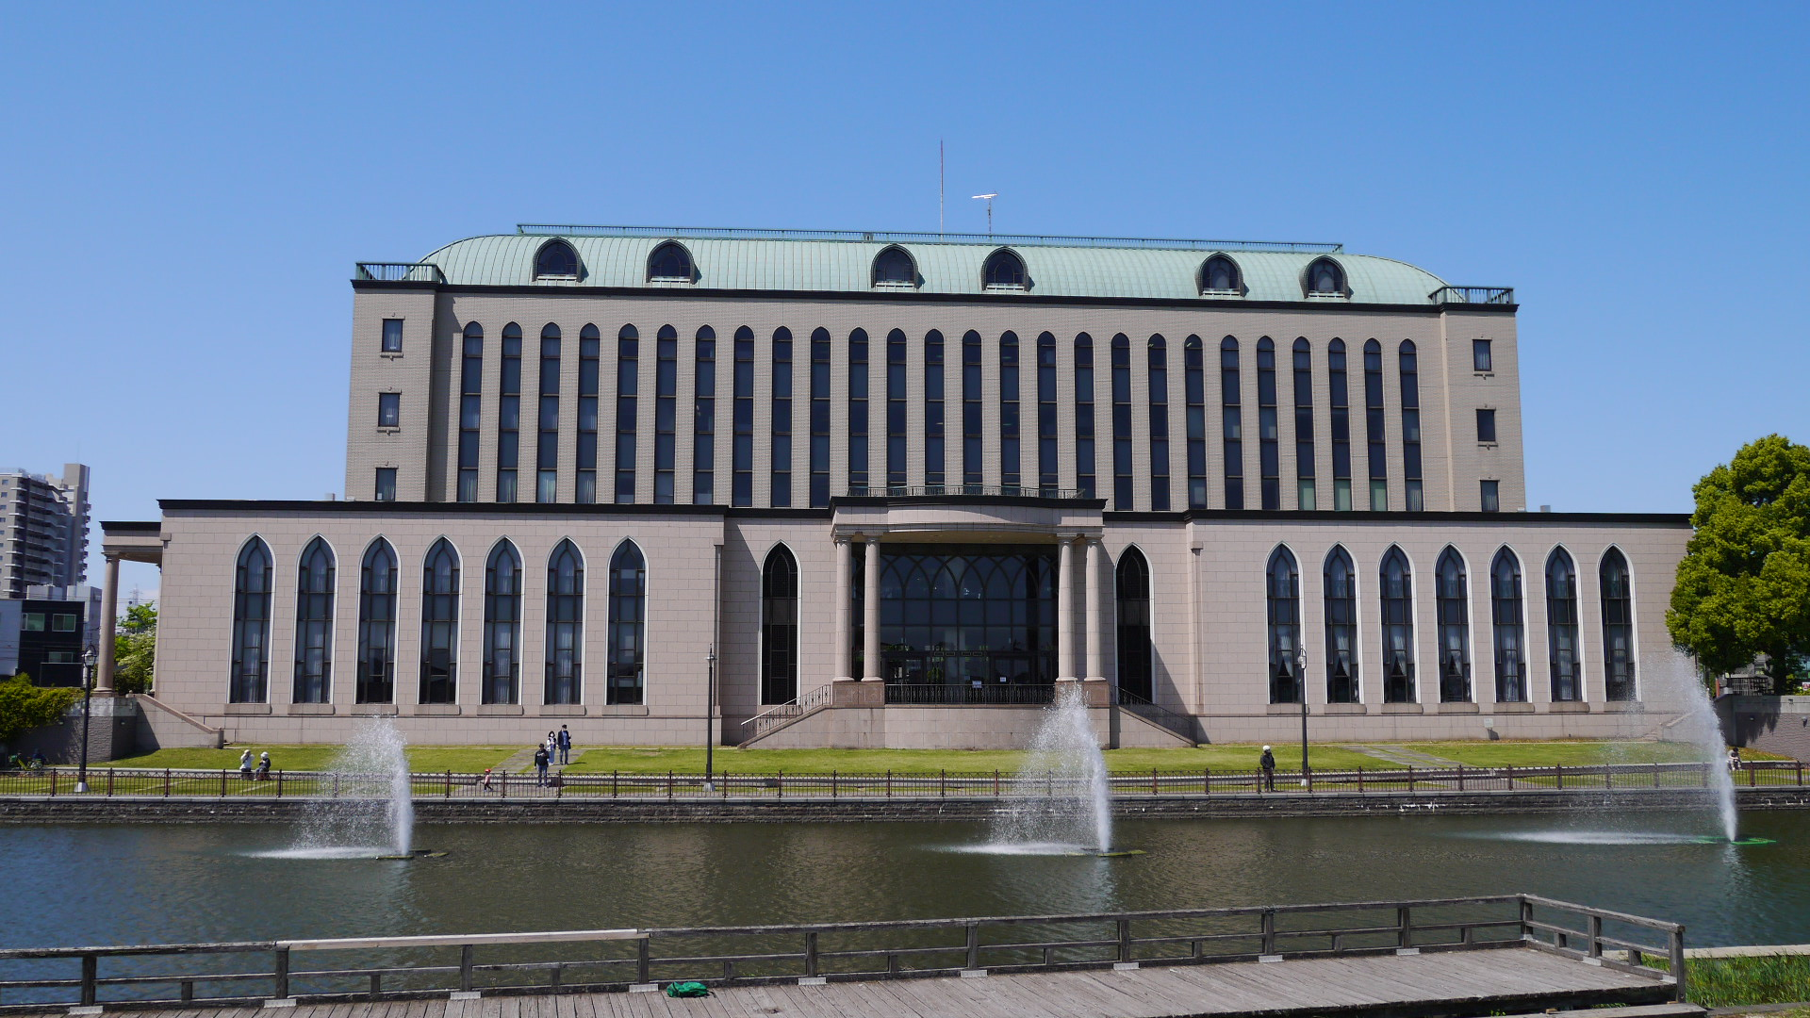
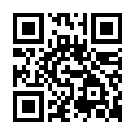
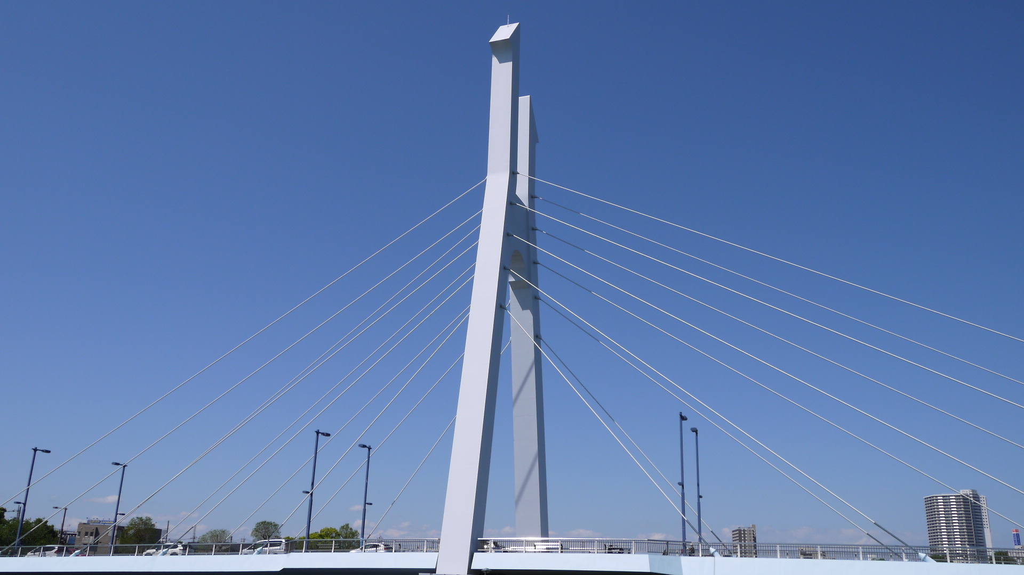
「乳がんに負けない」
～QOL(生活の質)を上げよう～
■プログラム
開会挨拶
三浦 弘善 先生（越谷市立病院 副院長）
理事長挨拶
櫻井 孝志 先生（NPO法人埼玉乳がんケア・サポートグループ 理事長）
■第1部 13:10～14:00
第1講演
「乳がんの検査から診断まで」
司会：石綱 一央 先生（乳腺レディースクリニック越谷 院長）
演者：市川 悠子 先生（市川胃腸科外科病院 副院長）
第2講演
「乳がんの手術療法」
司会：本間 恵 先生（八潮中央総合病院 院長）
演者：行方 浩二 先生（越谷市立病院 外科部長）
第3講演
「周術期の薬物療法」
司会：君塚 圭 先生（春日部市立医療センター乳腺外科 主任部長）
演者：三浦 弘善 先生（越谷市立病院 副院長）
■休憩 14:25～14:50
■フラダンス 14:50～15:15 Luana and momo pilina
■第2部 15:15～16:15
第4講演
「リンパ浮腫とうまく付き合うために」
司会：三浦 弘善 先生（越谷市立病院 副院長）
演者：日下部 芳 先生（越谷市立病院 乳がん看護認定看護師）
第5講演
「ご存知ですか、緩和ケア」
司会：上里 美由紀 先生（Luana and momo pillina）
演者：平岡 三枝 先生（越谷市立病院 緩和ケア認定看護師）
第6講演
「埼玉乳がんケア・サポートグループの紹介」
演者：二宮 淳 先生（NPO法人埼玉乳がんケア・サポートグループ 副理事長）
第23回 乳がん市民フォーラム in 越谷
日時
2025年7月27日（日）13:00～16:20 （開場 12:30）
会場
越谷市中央市民会館 劇場 埼玉県越谷市越ヶ谷4丁目1-1
問い合わせ先：二宮病院（NPO法人埼玉乳がんケア・サポートグループ事務局）
saitama.nyugan@gmail.com
共催：埼玉乳がんケア・サポートグループ
後援：埼玉県、越谷市、埼玉県医師会、越谷市医師会、春日部市医師会、草加八潮医師会、埼玉県看護協会、埼玉県薬剤師会、
埼玉県病院薬剤師会、埼玉県診療放射線技師会、埼玉県臨床検査技師会、日本対がん協会

Slide 2
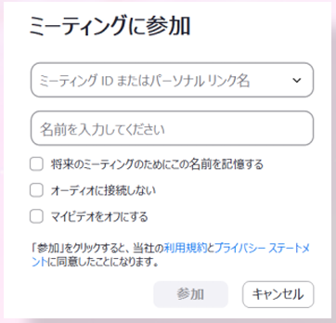
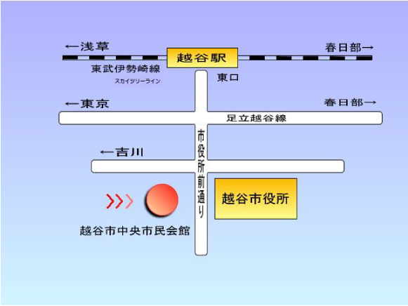
ご参加方法
How to watch
本講演会はハイブリッド開催となっております。
現地への参加だけではなくWeb配信でもご視聴いただけます。
■01. 視聴ページへのアクセス
ブラウザを起動しアドレスバーにURLを入力してください。
URL上の二次元コードからもアクセスしていただけます。
二次元コード
https://
■02. ご視聴方法
上記URL/二次元コードからアクセスしていただくか、
ZOOMアプリより下記のミーティングIDとパスコード
を入力し、ご視聴ください。
ミーティングID：
パスコード：
※実際のページと異なる場合がございますのでご了承ください。
■03. 現地会場へのアクセス
越谷駅東口より徒歩7分
・現地会場およびオンライン参加いずれも事前の参加登録は必要ありません。
・参加および視聴は無料ですが、視聴にかかる通信料はお客様のご負担となります。
・現地やオンラインで投影される情報（文字、写真、図、イラストなど）は権利者の許可なく
撮影（スクリーンショット含む）録画、録音、公衆送信等の二次利用を禁止させていただきます。
・当セミナーはNPO法人埼玉乳がんケア・サポートグループと株式会社サンプラネットとの共催です。
共催：NPO法人埼玉乳がんケア・サポートグループ / 株式会社サンプラネット
越谷市中央市民会館 劇場

